Slide 1
Tι είναι και τι θέλει η μαρξιστική
κριτική της οικονομικής θεωρίας
(α) Διαβάtestζοντας τον Μαρξ ανάποδα
(β) Τι είναι και τι θέλει η οικονομική θεωρία
Θεμελιώδεις διαφορές οικονομικής θεωρίας και μαρξιστικής κριτικής
Η καπιταλιστική εκμετάλλευση
Βασικές έννοιες της μαρξιστικής κριτικής της οικονομικής θεωρίας
Τι ήταν και τι ήθελε ο κεϋνσιανισμός
Η αγορά εργασίας
Η καρδιά του συστήματος: οι σχέσεις στο εσωτερικό της παραγωγής
Οι κρίσεις του καπιταλιστικού συστήματος
Κοινωνικές τάξεις και πολιτική δράση
Ηλίας Ιωακείμογλου

Slide 2
περιεχόμενα
Διαβάζοντας ανάποδα τον Μαρξ
Διαβάζοντας τον Μαρξ ανάποδα
Η ανάγνωση του κομμουνιστικού κινήματος, ανάγνωση της ήττας
Μαρξισμός = μια ακόμη πολιτική οικονομία
Η αναπόφευκτη πτώση του καπιταλισμού (εξελικτισμός, «νομοτέλεια»)‏
Η μαρξιστική «κοσμοθεωρία»: απάντηση σε όλα τα ιστορικά,
κοινωνικά και φιλοσοφικά προβλήματα
Οικονομισμός και υποκειμενισμός
Ο μονοπωλιακός καπιταλισμός (Λένιν). Ο μαρξισμός δεν είναι
μια θεωρία διανομής του προϊόντος, αλλά μια θεωρία για τη
συγκρότηση της κοινωνίας σε συνθήκες κεφαλαιοκρατικής παραγωγής
Ο ιμπεριαλισμός, ανώτατο στάδιο του καπιταλισμού
Από τις μη προσωπικές στις προσωπικές σχέσεις σχέσεις εξουσίας
Οι κοινωνικές τάξεις ως άθροισμα ατόμων. Η κρίση ως εκ προθέσεως
απάντηση των καπιταλιστών στους εργατικούς αγώνες
Η οικονομική θεωρία
Θεμελιώδεις διαφορές
Η κεφαλαιοκρατική εκμετάλλευση
Έννοιες της μαρξιστικής κριτικής
Οι σχέσεις μέσα στην παραγωγή
Η αγορά εργασίας
Οι σχέσεις μέσα στην παραγωγή
Οι κρίσεις του καπιταλισμού

Slide 3
περιεχόμενα
Τι είναι και τι θέλει η οικονομική θεωρία
Διαβάζοντας τον Μαρξ ανάποδα
Η οικονομική θεωρία
Πολιτική οικονομία, η οικονομική θεωρία του 19ου αιώνα
Πώς η πολιτική οικονομία μιμήθηκε τις φυσικές επιστήμες…
…και πώς αυτό την ανέδειξε σε καθοδηγητική αρχή της διακυβέρνησης
Η αγορά πριν και μετά από την πολιτική οικονομία
Η οικειοθελής υποταγή των υποτελών αντί της βίας της εξουσίας. Μετατόπιση από την βία της εξουσίας στην ιδεολογική ηγεμονία. Η αγορά μηχανή παραγωγής ιδεολογιών της ισότητας.
Θεμελιώδεις διαφορές
Η κεφαλαιοκρατική εκμετάλλευση
Έννοιες της μαρξιστικής κριτικής
Οι σχέσεις μέσα στην παραγωγή
Η αγορά εργασίας
Οι σχέσεις μέσα στην παραγωγή
Οι κρίσεις του καπιταλισμού

Slide 4
περιεχόμενα
Η αγορά ως φυσική τάξη πραγμάτων
Η οικονομία ως αντικειμενικό σύστημα
Η έννοια του συστήματος
Αντικειμενικό = που υπερβαίνει την
ατομική βούληση και την υποκειμενική
διάθεση
Η έννοια του οικονομικού νόμου
Μια εσωτερική και αναγκαία σχέση μεταξύ δύο πραγμάτων
Η έννοια της ισορροπίας
Οι φυσικές τιμές
…άρα η οικονομία είναι μια φυσική τάξη πραγμάτων
Μια φυσική τάξη πραγμάτων δεν μπορεί να παραβιάζεται από την υποκειμενική διάθεση και την ατομική βούληση
Η αγορά, τόπος πραγματοποίησης της φυσικής τάξης
…επειδή είναι ο τόπος στον οποίο εξαλείφονται οι ανισορροπίες
Η αγορά, τόπος παραγωγής αλήθειας
Οι φυσικές τιμές είναι οι σωστές τιμές
Το αντικειμενικό σύστημα είναι το προϊόν της δράσης των ατόμων…
…που επιδιώκουν το ατομικό τους συμφέρον.
Η κοινωνία δεν υπάρχει, υπάρχουν μόνον άτομα.
Αdam Smith
David Ricardo
επιστροφή

Slide 5
περιεχόμενα
Η αγορά ως καθοδηγητική αρχή της διακυβέρνησης
H διακυβέρνηση, εάν πράξει ενάντια στους οικονομικούς νόμους, δηλαδή ενάντια
στη φυσική τάξη πραγμάτων, θα υπάρξουν αρνητικές επιπτώσεις.
Η πολιτική εξουσία πρέπει να αποδεχθεί ότι
η αγορά, είναι τόπος παραγωγής αλήθειας, διότι δείχνει στην κυβέρνηση τι να πράξει,
ή μάλλον τι να μην πράξει.
Η κυβέρνηση πρέπει να φροντίζει για την απρόσκοπτη (ελεύθερη) λειτουργία της αγοράς, ώστε αυτή να αποκαθιστά την ισορροπία στην οικονομία. Η κυβέρνηση πρέπει να περιορίσει τον εαυτό της σε άλλα καθήκοντα.
}
Ανάδυση
της φιλελεύθερης
οικονομίας
επιστροφή

Slide 6
περιεχόμενα
Η αγορά πριν και μετά την πολιτική οικονομία
Πριν
(μεσαίωνας έως μέσο 18ου αιώνα)‏
Μετά¹
Τόπος δικαιοσύνης και νομολογίας: ρύθμιση των ανταλλαγών από τον ηγεμόνα.
Η κυβέρνηση κρίνει την αγορά.
(α) Τόπος ισότητας: ανταλλαγή εμπορευμάτων ίσης αξίας
(β) Τόπος παραγωγής αλήθειας: η αγορά κρίνει την κυβέρνηση
Ρύθμιση των ανταλλαγών από τον ηγεμόνα με σκοπό την οικονομική, κοινωνική και πολιτική αναπαραγωγή.
Αυτόματη ρύθμιση της αγοράς:
η ισορροπία αποκαθίσταται μόνη της και γρήγορα, αρκεί η αγορά να αφεθεί ελεύθερη (χωρίς παρεμβάσεις).
Η αγορά διαθέτει τους μηχανισμούς
της αυτόματης οικονομικής και κοινωνικής αναπαραγωγής
(δεν υπάρχουν οικονομικές κρίσεις)‏
επιστροφή
¹ Boisguilbert ~1700 / Adam Smith 1776

Slide 7
Η αγορά και η αστική εξουσία:
η αγορά μηχανή παραγωγής ιδεολογιών της ισότητας
Η ανταλλαγή εμπορευμάτων ίσης αξίας
Η τυπική ισότητα, ισότητα στους όρους του ανταγωνισμού
Η επέκταση της τυπικής ισότητας σε όλες τις κοινωνικές σχέσεις
(παραδείγματα: σχολείο, ισότητα των δύο φύλων, αθλητισμός)‏
Αναπαράσταση των μη-εμπορευματικών σχέσεων ως σχέσεων ανταλλαγής,
ή ακόμη και οικονομικών σχέσεων
επιστροφή

Slide 8
Θεμελιώδεις διαφορές
Συγκριτικός πίνακας 1. Άτομο ή κοινωνία;
Οικονομική θεωρία
Μαρξιστική κριτική
της οικονομικής θεωρίας
Η οικονομική δραστηριότητα είναι μη-ιστορική, απορρέει από την Ανθρώπινη Φύση.
Η οικονομική δραστηριότητα πραγματοποιείται μέσα σε ιστορικά δεδομένες κοινωνικές σχέσεις. Η έννοια των ιστορικών τρόπων παραγωγής.
Το Κεφάλαιο=η ανάλυση του κεφαλαιοκρατικού τρόπου παραγωγής
Άτομα ορθολογικά και ελεύθερα εκ φύσεως. Ο Άνθρωπος. Εξύμνηση του ατομικισμού.
Το άτομο είναι το σύνολο των σχέσεών του με το κοινωνικό και φυσικό περιβάλλον. Οι άνθρωποι.
Τα πρόσωπα υπάρχουν ως ενότητες ατομικών πρακτικών που στην πραγματικότητα είναι διάχυτες μέσα στην κοινωνία και συγκεντρώνονται από ένα άτομο που αποκτά έτσι την μορφή του προσώπου.
Η πρωτοκαθεδρία του ατομικού ως ερμηνευτική αρχή. Μικρο->Μάκρο
Η κοινωνία δεν υπάρχει, υπάρχουν μόνο τα άτομα
Η πρωτοκαθεδρία του κοινωνικού.
Από το κοινωνικό στο ατομικό.
Η κοινωνία δεν συγκροτείται από άτομα
επιστροφή
επόμενο

Slide 9
Οικονομική θεωρία και μαρξιστική κριτική
Συγκριτικός πίνακας 2. Από τα άτομα στις κοινωνικές τάξεις
Οικονομική θεωρία
Μαρξιστική κριτική
της οικονομικής θεωρίας
Οι κοινωνικές τάξεις δεν υπάρχουν. Υπάρχουν μόνο τα άτομα που είναι προικισμένα με ιδιότητες. Η Φύση του Ανθρώπου.
Οι κοινωνικές τάξεις παράγονται από τον κεφαλαιοκρατικό τρόπο παραγωγής
(α) ως κοινωνικοί ρόλοι, ως θέσεις στο οικονομικό σύστημα και στο σύστημα εξουσίας,
(β) τις οποίες καταλαμβάνουν τα άτομα,
(γ) τα οποία, για αυτόν τον λόγο, ομαδοποιούνται και συγκροτούν την κοινωνική τάξη «καθεαυτή»,
(δ) αλλά συγκροτούνται σε πραγματική τάξη («τάξη για τον εαυτό της») όταν υπάρχουν ως πολιτικό κίνημα που διεξάγει πολιτικό αγώνα για την επιβολή του ιδιαίτερου ταξικού συμφέροντός του ως γενικό κοινωνικό συμφέρον στην σφαίρα του Κράτους.
επιστροφή
προηγούμενο
επόμενο

Slide 10
Θεμελιώδεις διαφορές
Συγκριτικός πίνακας 3. Από τη διανομή στην παραγωγή / Από την δυναμική στην ιστορία / Από την ισορροπία στην ανισορροπία
Οικονομική θεωρία
Μαρξιστική κριτική
της οικονομικής θεωρίας
Θεωρία σχηματισμού των τιμών και διανομής του προϊόντος. (+θεωρία μονοπωλιακού καπιταλισμού)‏
Θεωρία για τη συγκρότηση της κοινωνίας σε συνθήκες κεφαλαιοκρατικής παραγωγής.
Η παραγωγή είναι ένα «μαύρο κουτί».
Η παραγωγή είναι η καρδιά του κεφαλαιοκρατικού συστήματος.
Το οικονομικό σύστημα διαθέτει τη δική του δυναμική.
Το οικονομικό σύστημα επικαθορίζεται από τις κοινωνικές συνθήκες, από την ιστορία.
Το οικονομικό σύστημα είναι ένα σύστημα γενικής ισορροπίας.
Το κεφαλαιοκρατικό σύστημα διαθέτει εγγενείς τάσεις ανισορροπίας. Οι ισορροπίες του είναι ασταθείς. Οι οικονομικές κρίσεις.
επιστροφή
προηγούμενο

Slide 11
Βασικές έννοιες
Εργασιακή διαδικασία
Διαδικασία αξιοποίησης
και διαδικασία παραγωγής
Αντικείμενο εργασίας
Μέσο εργασίας (εργαλεία και άλλα)‏
Εργασία (ανθρώπινη δραστηριότητα)‏
Εργασία με ατομική χρησιμότητα
Εργασία χρήσιμη για τους άλλους: κοινωνική επικύρωση
Παραγωγή αξιών χρήσης
Πρώτες ύλες
Κεφάλαιο
Εργασία (τυπική και ουσιαστική υποταγή στις λειτουργίες του κεφαλαίου)‏
Κοινωνική επικύρωση μέσω της αγοράς
Παραγωγή εμπορευμάτων = αξιών χρήσης που μπορούν να πωληθούν στην αγορά με σκοπό το κέρδος
(Χρήμα) – (Εμπόρευμα) – (Χρήμα)’
επιστροφή
προηγούμενο
επόμενο

Slide 12
Βασικές έννοιες
Αξία του προϊόντος και τιμή του
Αξία της εργασιακής δύναμης
και μισθός
Το εμπόρευμα έχει αξία επειδή είναι προϊόν εργασίας
Μέτρο της αξίας του εμπορεύματος είναι ο κοινωνικά αναγκαίος χρόνος παραγωγής του (αριθμητικό παράδειγμα)‏
Μέτρο της αξίας του εμπορεύματος «εργασιακή δύναμη» είναι ο κοινωνικά αναγκαίος χρόνος για την παραγωγή του
επιστροφή
προηγούμενο
επόμενο

Slide 13
H κεφαλαιοκρατική εκμετάλλευση 1
Πώληση της εργασιακής δύναμης
Αγορά της εργασιακής δύναμης
Προϋποθέσεις:
Ελεύθερος εργαζόμενος: απαλλαγμένος από σχέσεις προσωπικής εξάρτησης, έχει χάσει την ιδιοκτησία των μέσων παραγωγής
Σταδιακή πώληση της εργασιακής δύναμης
Γνώσεις και δεξιότητες, τεχνογνωσία, γνώση της συνολικής διαδικασίας παραγωγής (ουσιαστική υποταγή της εργασίας στο κεφάλαιο)‏
Για να ισχύει
(Χρήμα) – (Εμπόρευμα) – (Χρήμα)’
πρέπει το εμπόρευμα να είναι η εργασιακή δύναμη
Ο κάτοχος χρήματος, μελλοντικός καπιταλιστής, καθίσταται με την αγορά της εργασιακής δύναμης ιδιοκτήτης των ικανοτήτων προς εργασία του μελλοντικού εργαζόμενου. Από όπου απορρέει το διευθυντικό δικαίωμα και η ιδιοκτησία του προϊόντος.
Ο κεφαλαιοκράτης καταναλώνει την εργασιακή δύναμη μέσα στη διαδικασία παραγωγής για να παραχθεί εμπόρευμα
επιστροφή
επόμενο

Slide 14
H κεφαλαιοκρατική εκμετάλλευση 2
Κατανάλωση της εργασιακής δύναμης
Αξιοποίηση του κεφαλαίου
Η κατανάλωση της εργασιακής δύναμης είναι η εργασία
Η χρησιμότητά της είναι ότι παράγει αξία μεγαλύτερη από όση χρειάζεται για να αναπαραχθεί
(Χρήμα) – (Εμπόρευμα) – (Χρήμα)’
(Χρήμα) – (Εμπόρευμα εργασιακή δύναμη) – (Χρήμα)’
Αναπτυγμένη μορφή
επιστροφή
επόμενο

Slide 15
Αξία και υπεραξία 1
Αξία του προϊόντος =
Συνολικές ώρες εργασίας
που πραγματοποιήθηκαν
στη διάρκεια του έτους
Αξία της εργασιακής δύναμης =
Ώρες εργασίας
που πραγματοποιήθηκαν
στη διάρκεια του έτους για την παραγωγή
του αναγκαίου καλαθιού εμπορευμάτων
επιστροφή
επόμενο

Slide 16
Αξία και υπεραξία 2
Τιμή
Αξία του προϊόντος = ΑΓ
Συνολικές ώρες εργασίας
που πραγματοποιήθηκαν
στη διάρκεια του έτους
Α
Αξία της εργασιακής δύναμης = ΑΒ
Ώρες εργασίας
που πραγματοποιήθηκαν
στη διάρκεια του έτους για την παραγωγή
του αναγκαίου καλαθιού εμπορευμάτων
Β
Υπεραξία = ΒΓ
Αξία προϊόντος μείον
αξία εργασιακής δύναμης
Γ
Μισθός
Κέρδος
επιστροφή
επόμενο

Slide 17
Αξία και υπεραξία 3
Αξία του προϊόντος
Α
Β
Β’
Γ
Αξία της εργασιακής δύναμης = από ΑΒ σε ΑΒ’
Υπεραξία = από ΒΓ σε Β’Γ
Ποσοστό υπεραξίας ή ποσοστό εκμετάλλευσης = Β’Γ/ΑΒ’
επιστροφή

Slide 18
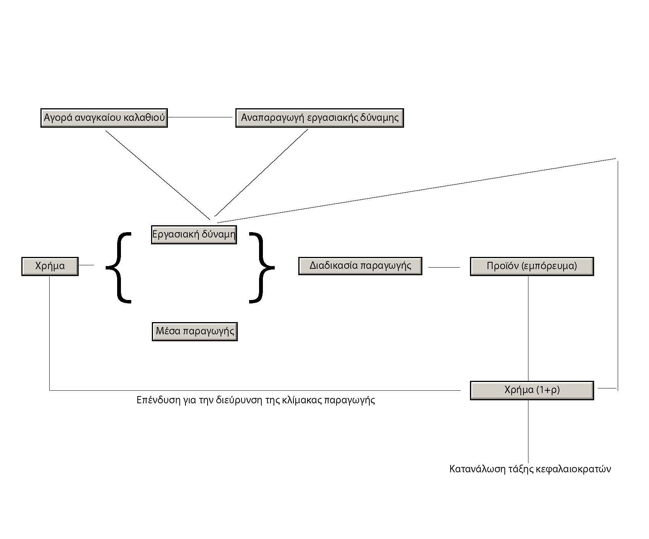
επιστροφή
επόμενο

